Slide 1
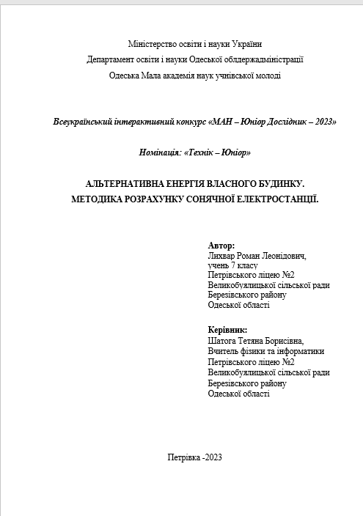
Альтернативна енергія власного будинку. Методика розрахунку сонячної електростанції.
Всеукраїнський інтерактивний конкурс
МАН – Юніор Дослідник -2023
Номінація «Технік-Юніор»
Лихвар Роман . 7 клас

Slide 2
Мета дослідження: виготовити прилад для альтернативного освітлення; обчислити ємність сонячної панелі та їх кількість для власного будинку.
Об'єкт дослідження: використання сонячних панелей як альтернативного джерела енергії.
Предмет дослідження: методи розрахунку сонячної електростанції для потреб будинку.
Лихвар Роман

Slide 3
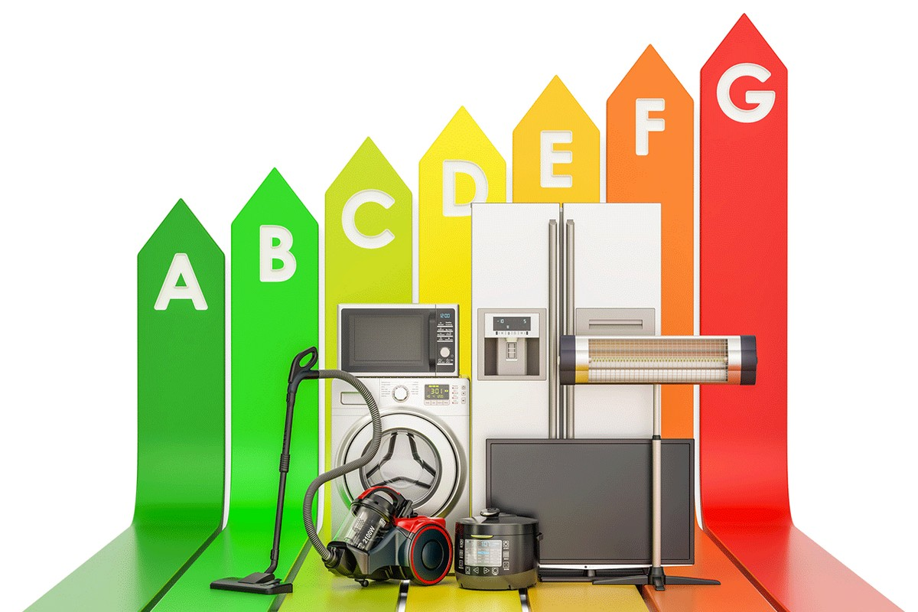
Завдання дослідження:
Дослідити споживану енергію власного будинку.
Варіанти розміщення сонячних панелей та їх ефективність.
Підходи до вибору фіксованого кута нахилу сонячних панелей .
Дослідити класи енергоефективних приладів.
Розрахунок ємності сонячної батареї для заданого споживання енергії.
Створити програмний Калькулятор.
Виготовити прилад для альтернативного освітлення.
Лихвар Роман

Slide 4
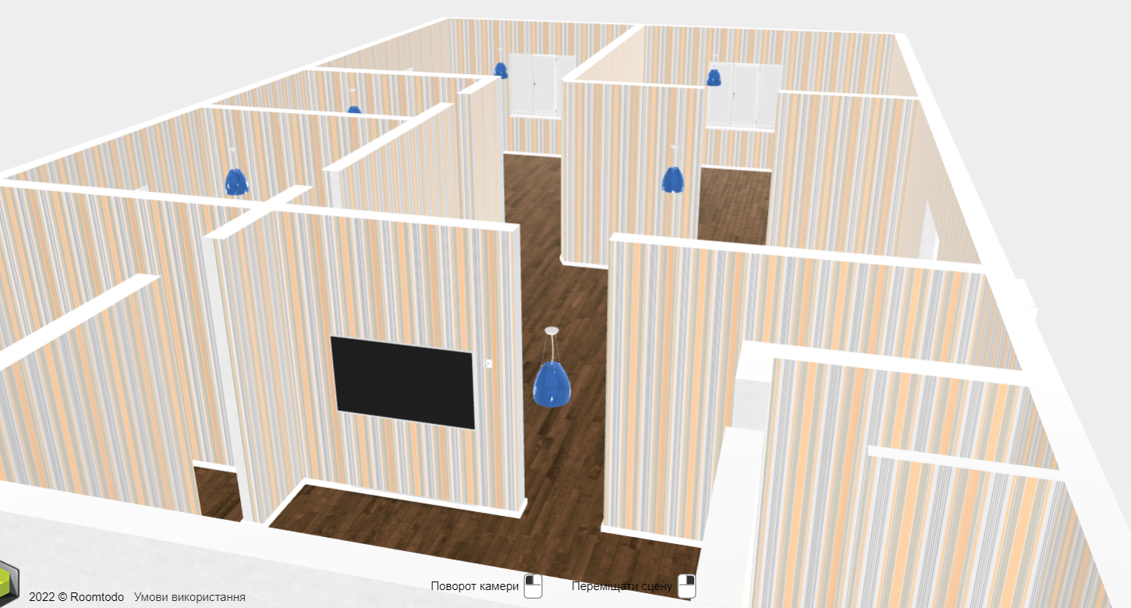
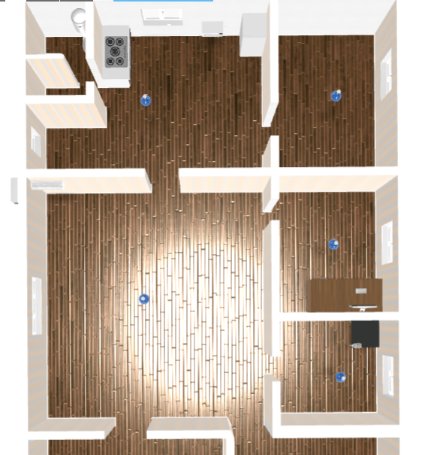
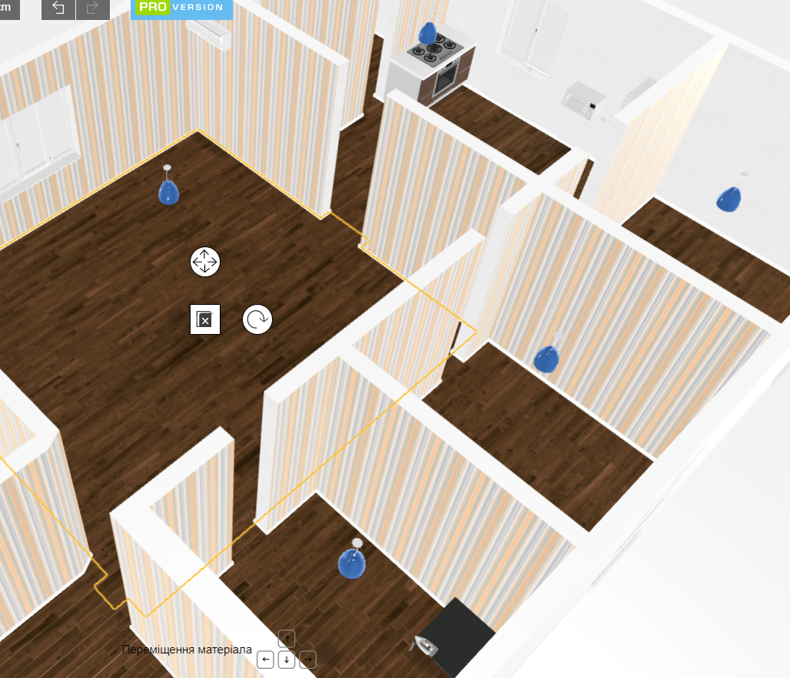
Гіпотеза
Потужність батарей для часткового і повного покриття домогосподарства електроенергією будуть відрізнятися.
ДОСЛІДЖЕННЯ:
Визначення споживаної енергії
Вибір потужності
Розташування СП
Вибору фіксованого кута нахилу сонячних панелей
https://roomtodo.com/planner/project/3b2bc3bc34aa
Лихвар Роман

Slide 5
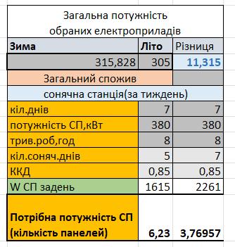
Визначення споживаної енергії
Скласти список всіх електроприладів в будинку
Зробити наступні розрахунки
Щоб зрозуміти кількість енергії, яку споживає ваше господарство, необхідно звіритися з лічильником та побачити, яка кількість електроенергії у вас витрачається на добу або на місяць, або зробити детальний розрахунок.
Споживання електроенергії, Вт*год на добу
Споживання електроенергії, кВт*год на місяць
Потужність (W) СП за день
Потрібна потужність СП (кількість панелей)
Лихвар Роман

Slide 6
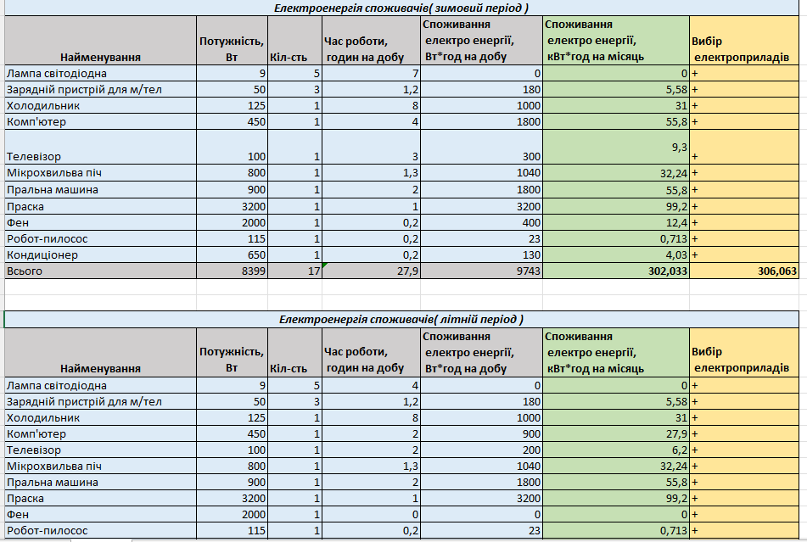
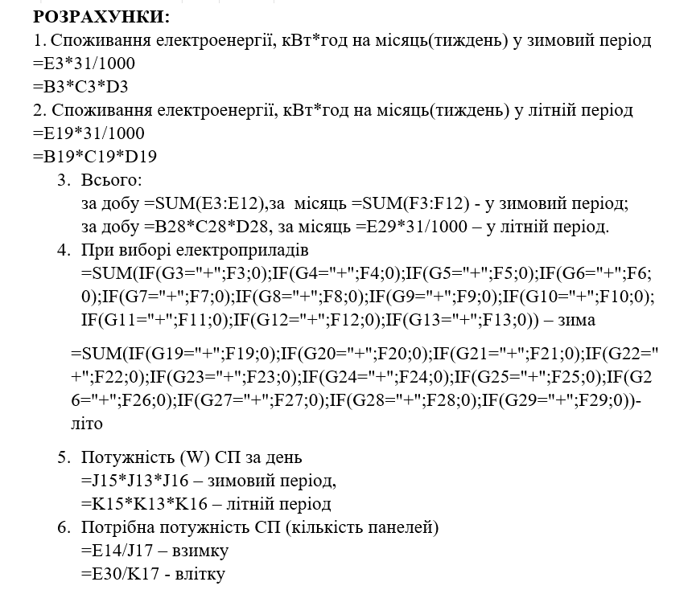
Таблиця
Лихвар Роман

Slide 7
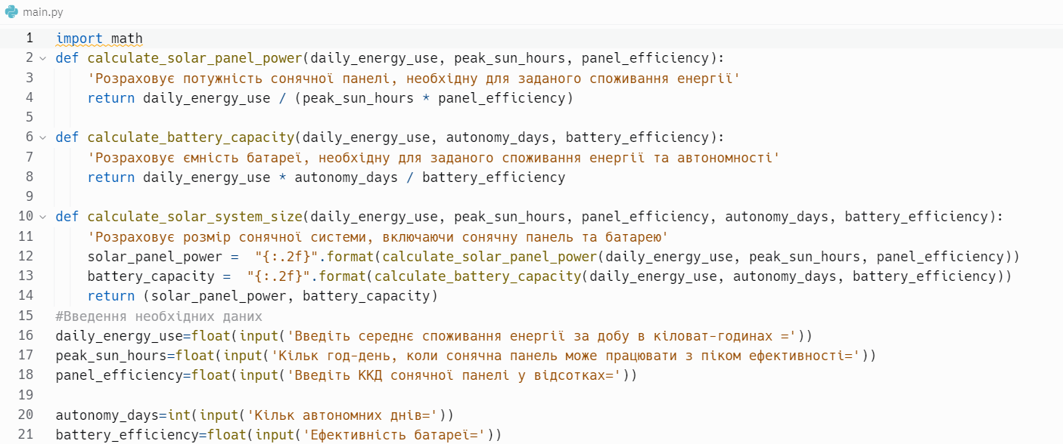
Програмний Калькулятор(Python)
Лихвар Роман

Slide 8
Результати дослідження:
Лихвар Роман

Slide 9
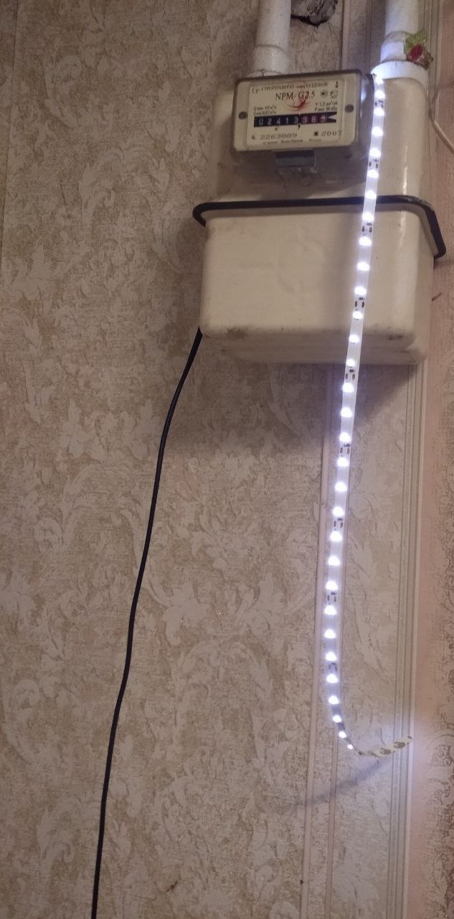
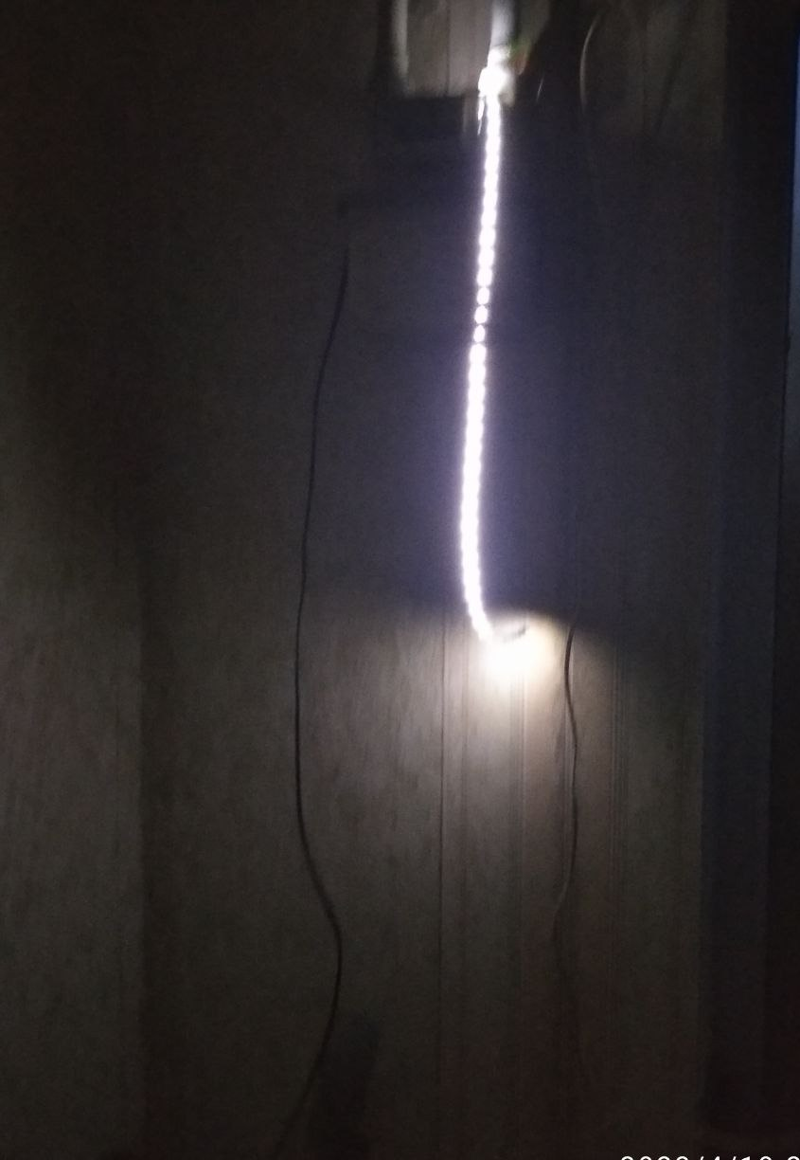
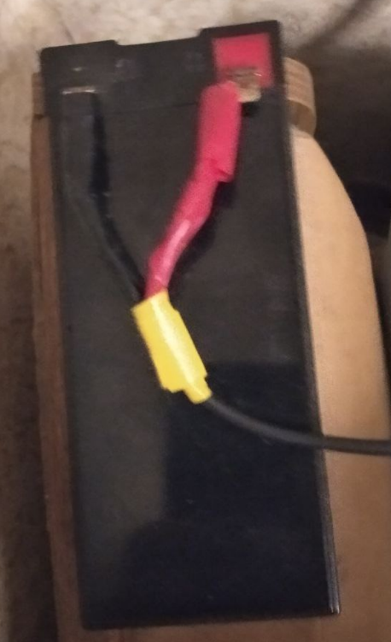
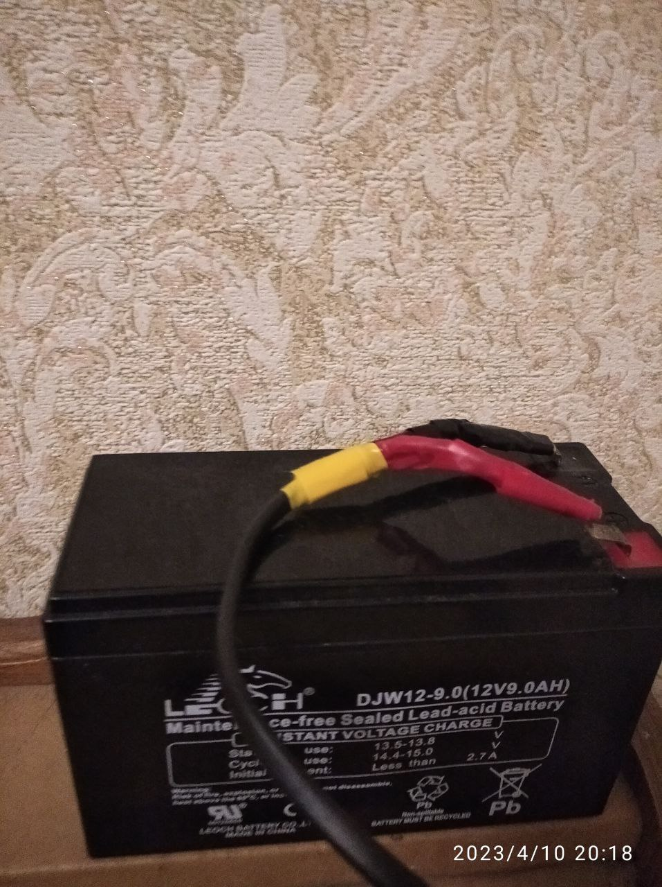
Альтернативне джерело світла:
Лихвар Роман

Slide 10
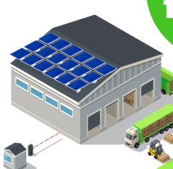
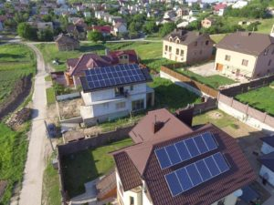
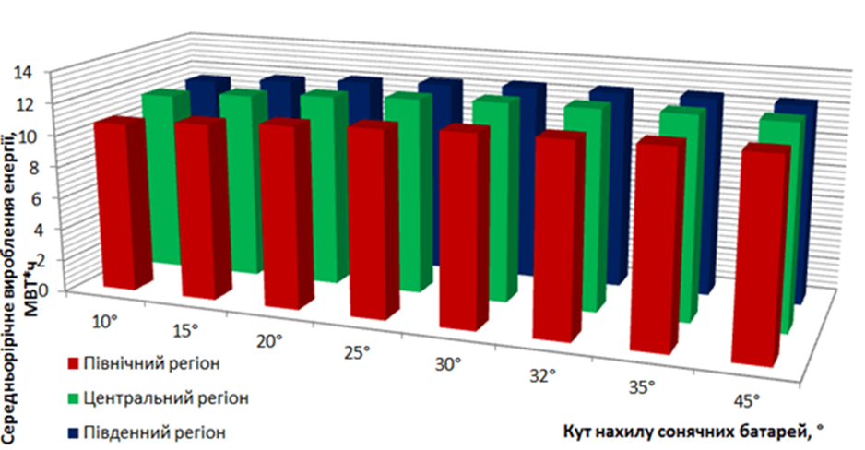
Заголовок 10
Фіксований кут – підбирається таким чином, щоб забезпечити максимальний обсяг генерації електроенергії протягом року.
Найактуальніший і найбільш затребуваний варіант розміщення сонячних панелей для приватних домогосподарств на похилому даху. Таким чином вирішується проблема взаємного затінення панелей. При цьому площа, яку займають сонячні батареї, буде мінімально можливою.
Обсяг генерації сонячної станції незначно змінюється в залежності від географічного розташування ФЕС , що дозволяє проводити установку фотоелектричних систем у всіх областях України.
Чим новіше модель побутової техніки, тим більш економічною вона є в порівнянні з аналогами по потужності і продуктивності.
ВИСНОВКИ
Лихвар Роман

Slide 11
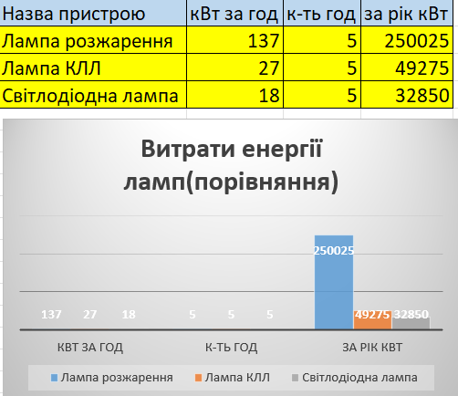
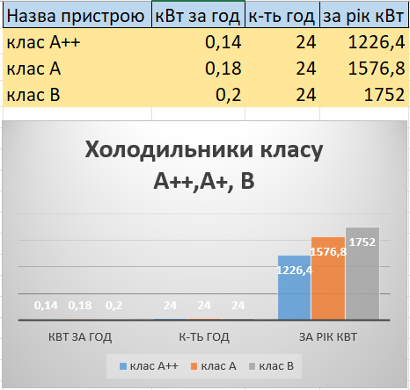
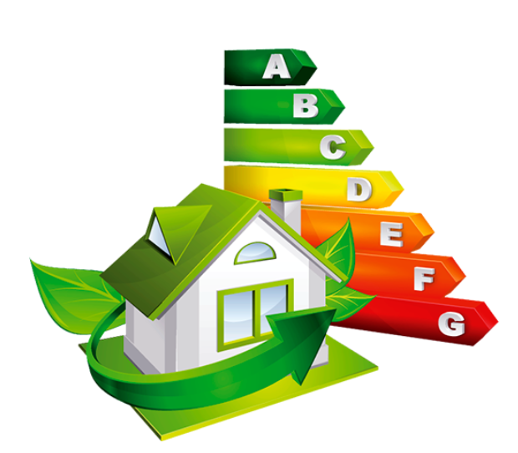
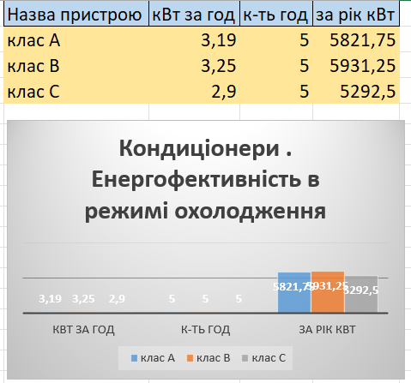
Заголовок 11
< у 7.6 разів
< у 1.4 разів
Клас пристроїв та витрати енергії
> у 1.1 раз
Лихвар Роман

Slide 12
Дякуємо!
Лихвар Роман

